Slide 1

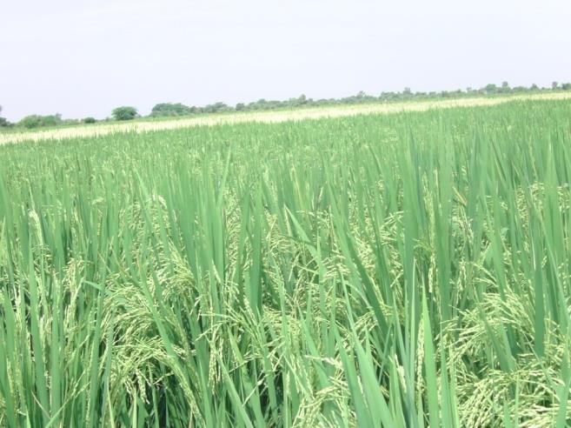
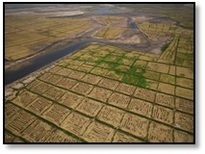
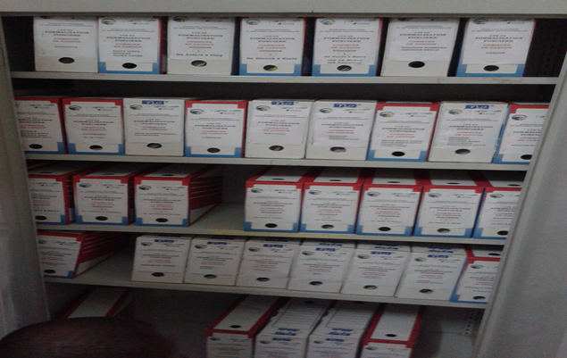

PROJET CADASTRE ET SECURISATION FONCIERE(PROCASEF)
PRESENTATION: EQUIPE PROCASEF

Slide 2
PRINCIPES GENERAUX DU PROCASEF

Slide 3
Unité de Coordination et de formulation du projet
Le gouvernement du Sénégal à travers le ministère en charge des finances a sollicité et obtenu de la Banque
mondiale, un fonds d’avance pour un montant en USD de 2,5 millions, pour appuyer la préparation et la formulation du PROCASEF.
IL sera mis en œuvre par l’unité de coordination et de formulation du projet (UCF/PROCASEF/P172422)
crée par arrêté ministériel en date 03/01/2020.
Elle a pour mission, de mener pour le compte de l'Etat, en relation avec les services techniques, l’ AMS, la société civile , les négociations avec les Bailleurs de Fonds (la BM)

Slide 4

COMITE DE PILOTAGE
ORGANIGRAMME DU PROJET CADASTRE ET SECURISATION FONCIERE: PROCASEF
COORDONNATEUR
PROCASEF
POOL TECHNIQUE
Coordonnateur Technique
Spécialiste en Suivi Evaluation
POOL ADMINISTRATIF
Spécialiste en Communication
Secrétariat
Secrétariat
Spécialiste Base de données SI
Spécialiste Opérations Foncières
Spécialiste Sauvegarde et Genre
Spécialiste
Environnement
Spécialiste en Passation de Marché
Responsable Administratif et Financier
Antenne du
Grand Dakar
Antenne du Grand Bassin Arachidier
Antenne Vallée du Fleuve Sénégal et du Ferlo
Antenne de la Casamance Naturelle
Antenne du Boundou
Rufisque
Fatick
Saint Louis
Ziguinchor
Tambacounda
Thiès
Diourbel
Louga
Sédhiou
Kédougou
Mbour
Matam
Kolda
Communes périurbaines de Dakar
Zone des Niayes , Petite cote

Slide 5
Objectifs du PROCASEF
Contribution au PSE 2: Le Sénégal poursuivra les réformes relatives à l’accès au foncier. Ainsi, il conviendra :
  de réaliser le cadastre universel ;
  d’accélérer la sécurisation du foncier en milieu rural à travers l’octroi de titres d’ affectation
  de finaliser la dématérialisation des documents et procédures foncières.
Objectifs:
  renforcer la capacité du Gouvernement pour la mise en œuvre d’un cadastre à l’échelle local et nationale, et d’améliorer le système d’enregistrement et de formaliser des droits fonciers dans des zones sélectionnées

Slide 6
Approche :
  Un cadastre national nécessite des prérequis :
    des institutions dotées de capacités technologiques et humaines,
    des infrastructures en géodésie, imageries satellitaires et systèmes d’information,
    des ressources humaines adéquates et en nombre suffisant,
    des modes opératoires efficaces et déjà testés,
    des ressources financières susceptibles de pérenniser les premiers investissements.

Slide 7
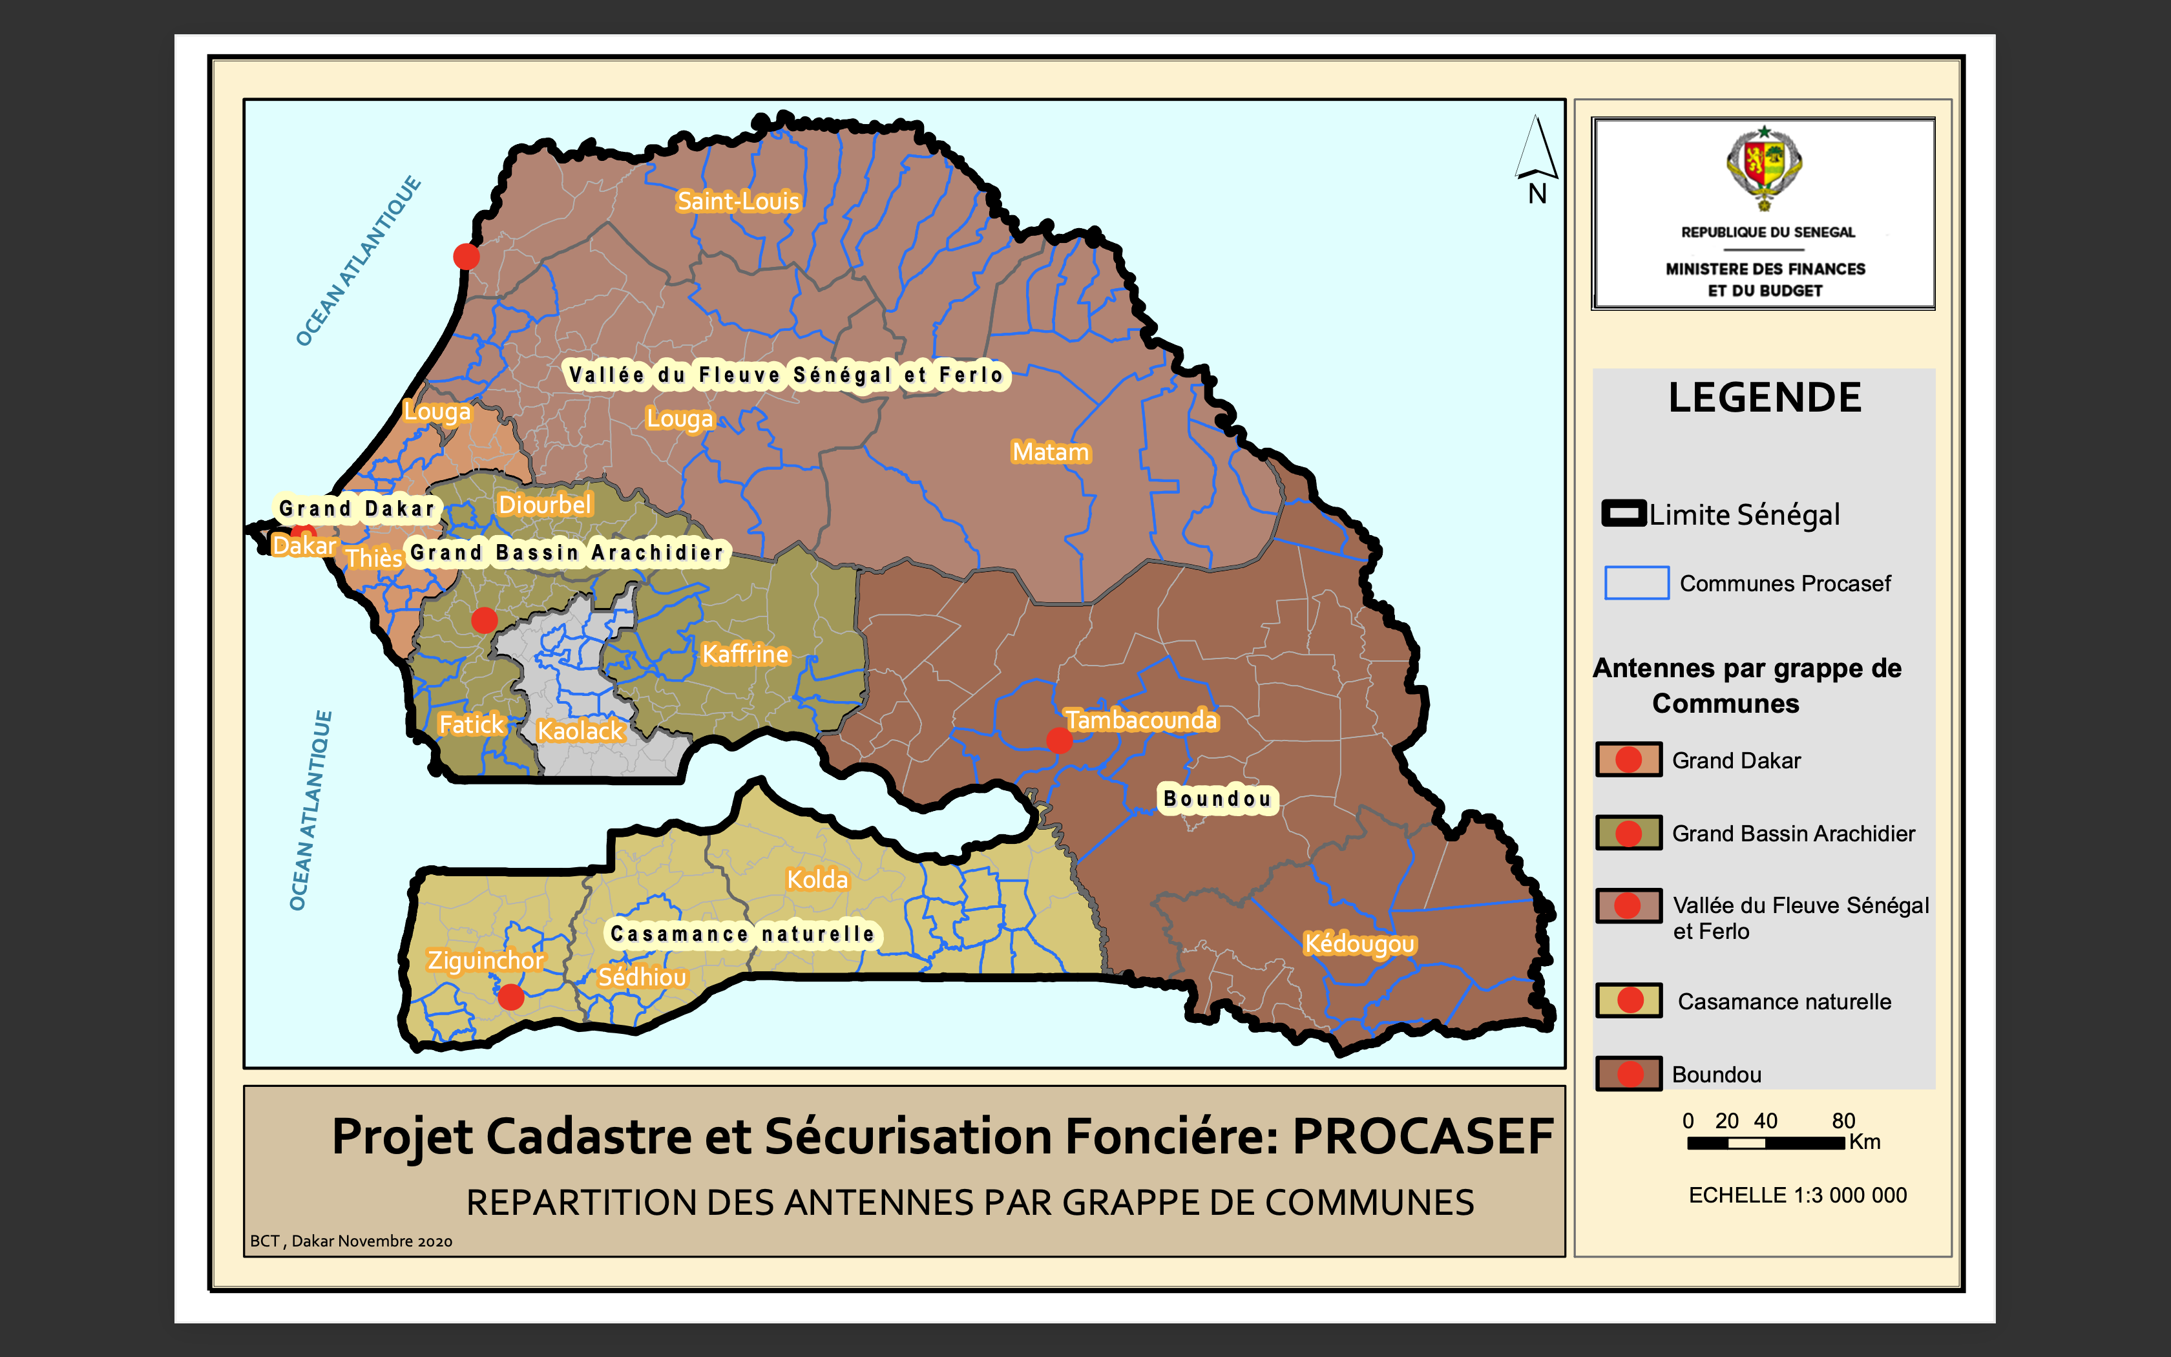
CRITERES DE CHOIX DES GRAPPES:
  Zone à fore pression foncière
  Zone agro-écologieques
  Zones à fort enjeu économique
  Grappe du Grand Dakar :
  20 communes: Dakar et Thiès
  Grappe du Gand Bassin Arachidier 26 communes : Fatick Diourbel
  (sans Kaolack et Kaffrine)
  Grappe Vallée du Fleuve Sénégal et Ferlo
  37 communes : Saint Louis , Matam et Louga
  Grappe Casamance Naturelle:
  27 Communes (Ziguinchor, Kolda et Sédhiou)
  La Grappe du Boundou
  17 Communes: Kédougou Tamba
COUVERTURE CARTOGRAPHIQUE DU PROCASEF

Slide 8
Composante 1: renforcer les institutions foncières et investir dans les infrastructures géospatiales (34,03 millions USD)
C 1.1 : Renforcement des capacités du secteur public pour améliorer les services de l’administration foncière. Cette sous-composante financera le renforcement des capacités dans les communes, de l’administration territoriale, des services concernés du Ministère des Collectivités Territoriales et la DGID afin d’apporter à la population ciblée de meilleurs services de la part de l’administration foncière et d’améliorer la satisfaction des usagers Les activité seront Construction rénovation et équipements adaptés ( bureaux fonciers, CSF …) C1.2 : Appui à la transformation numérique de l’administration foncière Cette sous-composante financera la conception et le déploiement d’un Système d’information foncière (SIF) Objectifs: (i) Les procédures de l’administration foncière, harmonisées dans un manuel de procédures de seront numérisées pour plus d’efficience et permettront des mises à jour en temps réel afin d’améliorer la sécurité des droits fonciers (ii) Le SIF municipal sera conçu de manière à interagir avec le système informatique de la DGID (SGF) et avec l’Infrastructure nationale des données spatiales (NSDI) (iii) Le passage au numérique d’une administration foncière fonctionnant en majeure partie dans un « environnement papier » devrait accroître la résilience des dossiers fonciers aux pertes que pourraient occasionner des catastrophes naturelles

Slide 9
Composante 1
C1.3 : Renforcement de l’Infrastructure nationale des données spatiales Cette sous-composante financera la mise à jour de l’infrastructure géospatiale nécessaire pour une meilleure gestion foncière. Cette sous-composante sera mise en place en collaboration avec le GICC (Groupe interinstitutionnel de concertation et de coordination en géomatique). Elle servira à : l’acquisition d’images satellites ou aériennes couvrant toutes les municipalités la modernisation et la densification du réseau géodésique afin de faciliter des mesures topographiques exactes renforcement de l’Infrastructure de données spatiales (IDS) Des activités complémentaires financées par le Fonds fiduciaire coréen pour la croissance verte (KGGTF : Korean Green Growth Trust Fund) permettront d’atteindre l’objectif de cette sous-composante en modernisant davantage l’IDS existante.

Slide 10
Composante 2: Appuyer les communes soutenues par le PROCASEF pour enregistrer systématiquement les droits fonciers (29,15 millions USD)
2.1. Les objectifs de la Composante 2 fournir aux municipalités et administrations concernées des informations géoréférencées sur les différents statuts et limites territoriales ; ( contribuer à l’établissement d’un cadastre national innovant qui prend en compte les droits fonciers individuels et collectifs (iii) formaliser les occupations individuelles et collectives telles qu’elles existent, conformément au cadre légal et réglementaire ; améliorer la gouvernance foncière dans les communes sélectionnées.

Slide 11
Composante 2 : Appuyer les communes soutenues par le PROCASEF pour enregistrer systématiquement les droits fonciers
2.2. Les activités la collecte et la préparation de données géospatiales et foncières ; une mise à jour et de nouveaux Plans d’occupation et d’affectation des sols (POAS), une cartographie des terres quel que soit leur statut (zones agricoles, zones protégées, zones pastorales), ainsi qu’un inventaire systématique des droits d’usage des terres ; l’enregistrement des droits fonciers et la délivrance de titres d’affectation des terres ; (iv) le renforcement des mécanismes de résolution des conflits territoriaux locaux par l’établissement de procédures, systèmes et méthodes de travail systématiques et transparents.

Slide 12
Modernisation des procédures administratives (données sécurisées, échanges numérisés, étapes redondantes éliminées)
Acquisition de l’information géographique utile à la gestion du Domaine national | Enregistrement et délibération sur les droits d’usage dans le Domaine national | Attribution du NICAD et support technique aux communes | Contrôle de procédure et contrôle de légalité | Visualisation des données foncières et géospatiales sur le Géoportail *
Acquisition de l’imagerie spatiale * | Développement et déploiement du SIF Communal | Interconnexion avec le SGF | Equipement des services préfectoraux | Renforcement du Géoportail national
Modernisation/ densification du réseau géodésique * | Mise en place et équipement des bureaux fonciers et formation d’un agent de bureau | Création d’un service d’appui aux communes pour la gestion foncière (SACOGEF ?) | Développement d’un module dédié aux services préfectoraux dans le SIFC
Finalisation de la cartographie de base (66 feuilles sur la zone du projet) au 1:50’000e * | Renforcement des Commissions Domaniales |  | Appui aux CTASF
Collecte et cartographie des droits et contraintes existants (délibérations*; POAS et PUD*; domaine de l’Etat*; délimitation des communales* – y compris médiation)
Communes / ANAT / DGID
Communes
DGID / BCT
Services préfectoraux
ANAT
Procédures administratives pour l’affectation de droits d’usage dans le Domaine national
Activités de la Composante 1 en soutien aux procédures administratives
L’activité aboutira par la création d’un jeu de données géographique qui sera diffusé sur le Géoportail national géré par l’ANAT
Légende
*

Slide 13










FONCTIONNALITES ATTENDUES SIFC PROCASEF
1. Possibilité de gérer le workflow pour des opérations systématiques de régularisation
.
2. Opérations groupée de régularisations (OGR) à l’échelle d’un village par exemple ;
FONCTIONNALITES ATTENDUES DU NOUVEAU SIF COMMUNAL
Composante
3. Interconnexion avec le système « SGF » de la DGID
4. Editer des extraits de plan avec NICAD en collaboration avec la DGID
5. Edition de « titre d’affectation » à l’issue de la procédure de régularisation ou d’affectation

Slide 14



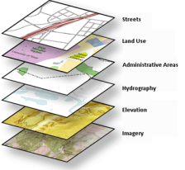
Maintenance du SIFC (logiciel, infrastructure, base de données) et support technique aux communes par le SACOGEF
Légende
Flux de données sur les droits d’usage
Flux d’autres données géographiques
Visualisation de données
Support technique
Reconnaissance et affectation des droits d’usage dans le Domaine national par les communes
POAS
Contrôle de procédure et légalité par les CTASF et les services préfectoraux
SIF Communal
Droits d’usage dans le Domaine national
Interconnexion et
attribution du NICAD
Orthophotographie
Limites communales
Carte au 1:50’000e
SGF (DGID)
Infrastructure de données géospatiales du Sénégal
Réseau géodésique densifié

Slide 15
Composante 3 -: Promouvoir le dialogue à long terme, développer la formation et l’innovation dans le secteur foncier
C 3.1 : Promotion de la recherche et du dialogue sur l’innovation dans le domaine de la gouvernance foncière
Cette sous-composante financera :
(i) la création de l’ONF, responsable de générer les connaissances sur les droits fonciers, d’évaluer la performance du programme de sécurisation des droits fonciers, et d’en mesurer les effets socio-économiques ;
(ii) le soutien au secteur foncier existant et aux autres institutions de recherche afin de renforcer la recherche sur les questions de sécurité des droits fonciers dans les zones rurales et urbaines

Slide 16
Composante 3 : Promouvoir le dialogue à long terme, développer la formation et l’innovation dans le secteur foncier
C 3.2: Soutien au développement de la formation dans le domaine foncier.
Cette sous-composante financera:
(i) la formation des techniciens préalablement aux opérations de terrain mises en œuvre sous la Composante 2 ;
(ii) la formation du personnel de la DGID, et plus particulièrement des CSF, des antennes régionales du PROCASEF, des services concernés du Ministère des Collectivités Territoriales et du personnel des municipalités et des institutions locales (préfectures, commissions foncières, agents des bureaux fonciers et des CTASF), pour la mise en œuvre des activités du PROCASEF ;
(iii) le développement d’un cursus universitaire, avec la possibilité pour les étudiants d’obtenir des diplômes pluridisciplinaires dans le domaine du foncier, en vue de développer une main-d’œuvre qualifiée et durable.

Slide 17
Composante 4 et 5
Composante 4: Gestion de projet
Coordination, suivi Evaluation, et gestion des connaissances du programme
Composante 5: Composante de réponse d’urgence (CERC) (0 million USD).
Destinée à une réattribution rapide des fonds du projet en cas de crise d’origine naturelle ou humaine et d’épidémie importante présentant un risque pour la santé publique lors de la mise en œuvre du projet.
L’activation du CERC est déclenchée par (a) une déclaration d’état d’urgence par le gouvernement et (b) une demande du gouvernement à la Banque mondiale d’activer la CERC. Les modalités de mise en œuvre et les actions pouvant être financées par la CERC seront décrites dans le Manuel d’exécution du projet .

Slide 21
AVANTAGES DU PROJET
Renforcement et de la redynamisation des organes locaux de gestion foncière,
Attribution à la Mise en place d’un Cadastre universel
Prise en Compte discriminatoire des femmes et des personnes
vulnérables dans les processus participatifs d’accès au foncier,
dynamique de sécurisation foncière des exploitations familiales et extension des bénéficiaires,
Création d’un environnement apaisé pour l’investissement agricole responsable,
Clarification de l’occupation des terres qui sera un facteur de réduction des conflits et de la facilitation de l’accès des investisseurs au foncier.

Slide 22
RISQUES DU PROJET
Les risques de conflits
  Les opérations de régularisations foncières peuvent être sources de conflits dans la mesure où elles peuvent entrainer des remises en cause des situations d’occupation légales, traditionnelles ou informelles.
Risques Institutionnels
  Le projet met en jeux plusieurs secteurs Ministères qui ont chacun une compétence directe ou connexe avec le foncier. L’impératif de collaboration mal compris peut se transformer en une concurrence
Risques Environnementaux et sociaux :
Les processus de formalisation et d'enregistrement des terres incluent le risque inhérent de porter atteinte aux droits fonciers des personnes vulnérables, y compris les pauvres , les femmes, les migrants et les éleveurs surtout pour la protection des pistes et parcours de bétails.

Slide 23


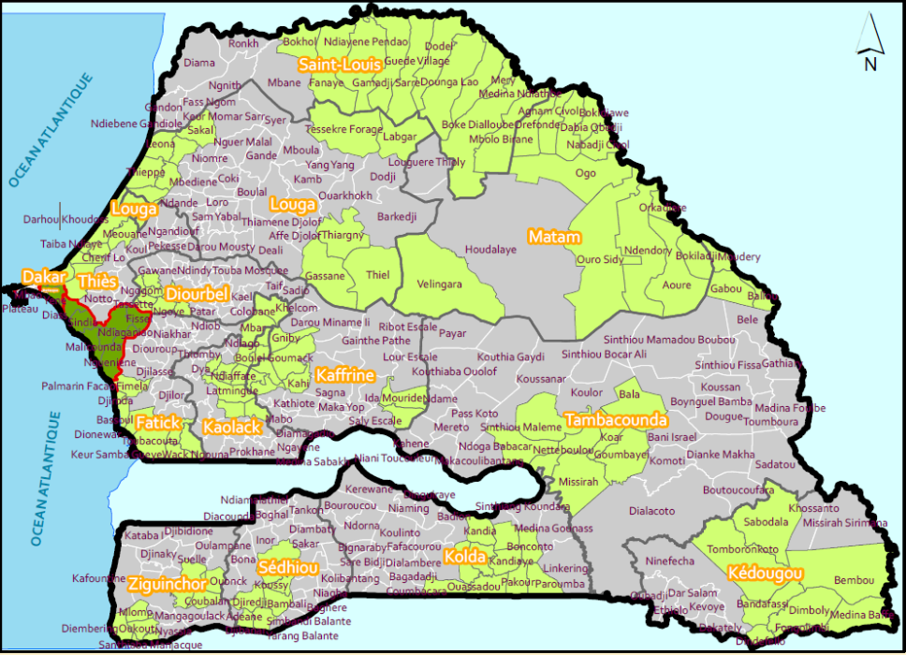
FONCIEREMENT VOTRE
PROCASEF

